Slide 1
Geografické metody hodnocení průmyslu
24. září 2014

Slide 2
Nedostatek dat
situace před rokem 1989
- centrální plánování, téměř žádný soukromý sektor, menší množství podniků,
- např. databáze „Průmysl 1987“.
situace po roce 1989
- nedostatek aktuálních a přesných dat zejména na regionální (lokální) úrovni.

Slide 3
Velikost průmyslu
velikost zaměstnanosti v průmyslu nebo hodnota výroby
- nejjednodušší ukazatel,
- například: počet pracovníků,
objem výroby zboží,
obrat výroby,
zisk,
hodnota základních prostředků.
počet pracovníků
- obvykle nejsnadněji dostupné údaje,
- nebere v úvahu různou technickou úroveň průmyslu ani různorodost odvětvové struktury
- orientační ukazatel, třeba kombinovat s dalšími
objem výroby zboží
- těžko srovnatelné ve fyzických jednotkách (výroba el. energie vs. výroba cementu),
- nutno použít finančního ocenění.
kombinace ukazatelů!

Slide 4
Struktura průmyslu
obvykle podíl jednotlivých průmyslových odvětví na celkové hodnotě průmyslu
- hodnotí význam jednotlivých odvětví v dané prostorové jednotce,
- lze vyjadřovat i vnitřní strukturu jednotlivých průmyslových odvětví,
- například: podíl žen na zaměstnanosti v textilním průmyslu vs. hutnictví
podíl VŠ vzdělaných v jednotlivých hi-tech oborech

Slide 5
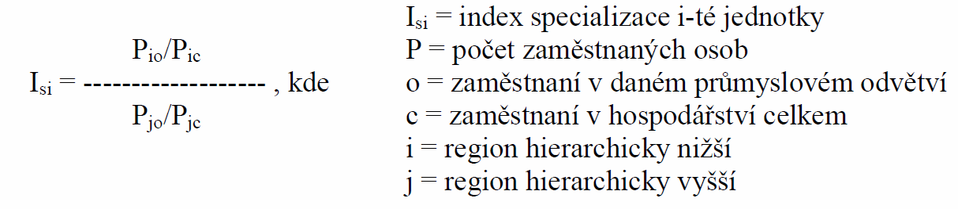
Specializace a diverzifikace průmyslu
vyjadřují míry struktury průmyslu v dané územní jednotce
specializace
- vysoký podíl jednoho nebo několika průmyslových odvětví v dané územní jednotce,
- index specializace průmyslové výroby (I_{s}) = informuje o specializaci území z hlediska odvětvové struktury průmyslu, stupeň významnosti průmyslového odvětví v dané územní jednotce v porovnání s postavením stejného průmyslového odvětví v hierarchicky vyšší prostorové jednotce
- výsledná hodnota indexu je bezrozměrná a pohybuje se kolem 1
- pokud je hodnota větší než 1, jedná se o specializace průmyslu v dané jednotce
- pokud je hodnota nižší než 1, nejedná se o specializaci průmyslu v dané jednotce

Slide 6
Specializace a diverzifikace průmyslu
index specializace průmyslové výroby pro ČR v letech 1989, 1999 a 2011
- původně 77 okresů ČR, ALE sníženo na 70, a to:
a) Hlavní město Praha a okresy Praha-východ a Praha-západ sloučeny v Prahu
b) okresy Brno-město a Brno-venkov sloučeny v Brno
c) okresy Plzeň-město, Plzeň-jih a Plzeň-sever sloučeny v Plzeň
d) okresy Ostrava-město a Karviná sloučeny v Ostravu
e) okresy Šumperk a Jeseník sloučeny v Šumperk
kritická hodnota indexu specializace zvolena – 2,0
= odvětví s vyšší hodnotou → prohlášena specializace
1) pokud byla hodnota indexu nižší než 2,0, ale zároveň podíl zaměstnaných v tomto odvětví na celkové zaměstnanosti překročil 10 %, byl tento stav označen za specializaci
2) pokud byla hodnota indexu vyšší než 2,0, ale zároveň podíl zaměstnaných v tomto odvětví na celkové zaměstnanosti nepřekročil 5 %, nebyl tento stav označen za specializaci
„diverzifikovaný okres“

Slide 7
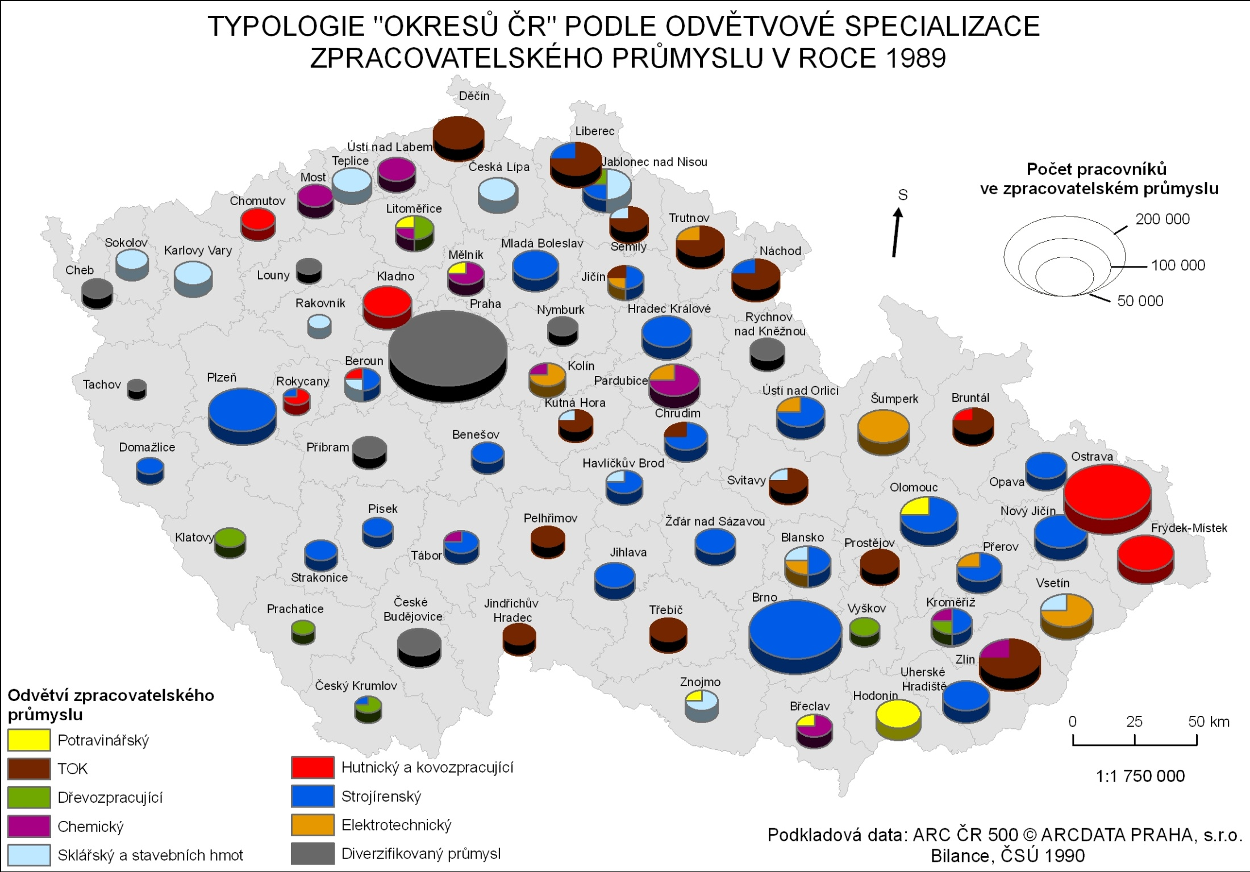

Slide 9
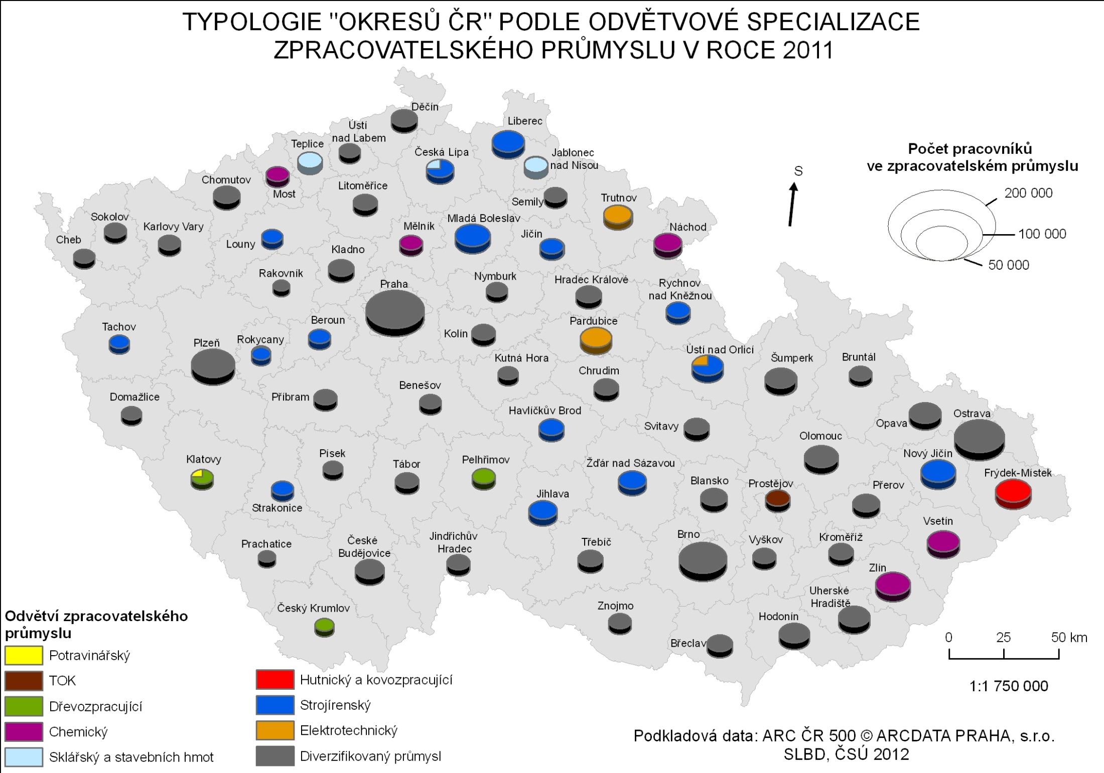

Slide 10
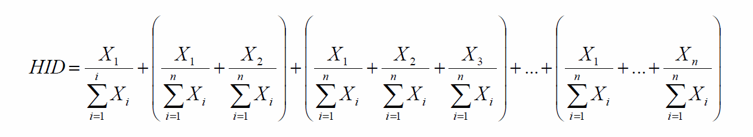
Specializace a diverzifikace průmyslu
diverzifikace
= rovnovážná struktura průmyslových odvětví v daném regionu,
= absolutní diverzifikace = minimální specializace = zastoupení všech průmyslových odvětví stejným podílem na struktuře průmyslu regionu
- hrubý index diverzifikace (HDI) = kumulativní součet dílčích podílů jednotlivých průmyslových odvětví seřazených sestupně od největšího po nejmenší dané územní jednotky
- např. při 16 odvětvích: maximum 1 600 x minimum 850

Slide 11
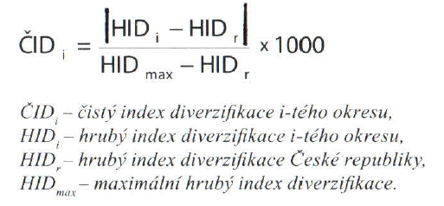
Specializace a diverzifikace průmyslu
- čistý index diverzifikace (ČID) = poměr absolutní hodnoty rozdílu HID studované územní jednotky (i) a HID územní jednotky hierarchicky vyšší (r) a rozdílu maximální hodnoty HID a HID hierarchicky vyšší územní jednotky, násobený 1 000
- hodnoty ČID se pohybují v intervalu od 0 do 1 000
- ČID = 0, tak má jednotka nejvyšší stupeň diverzifikace (minimální specializaci)
- ČID = 1 000, tak má jednotka nejnižší stupeň diverzifikace (maximální specializaci)

Slide 12
Koncentrace průmyslu
z hlediska velikosti závodu
a) střední hodnota, vyjadřující průměrnou velikost průmyslového závodu v určitém území či určitého průmyslového odvětví
b) průmyslové jednotky (závody) se rozčlení podle hlediska vybraného ukazatele (např. počet pracovníků, objem výroby) do řady velikostních skupin
Velikostní kategorie podniku | Počet provozoven |  |  | Počet zaměstnanců
 | ČSR | ČR | JČ | ČSR | ČR | JČ
0-49 | 51,0 | 51,0 | 56,5 | 6,3 | 6,2 | 10,2
50-99 | 16,6 | 16,2 | 17,6 | 5,8 | 5,6 | 9,5
100-249 | 16,6 | 16,7 | 13,5 | 12,8 | 12,8 | 16,3
250-499 | 7,7 | 7,9 | 7,7 | 13,2 | 13,5 | 20,4
500-2 499 | 7,2 | 7,2 | 4,5 | 35,4 | 34,2 | 36,3
2 500-4 999 | 0,6 | 3,2 | - | 10,0 | 9,3 | -
5 000 a více | 0,3 | 0,3 | 0,2 | 16,4 | 18,0 | 7,3

Slide 13
Koncentrace průmyslu
prostorová koncentrace x prostorová disperze
- nejjednodušší způsob vyjádření: hustota průmyslu, intenzita průmyslu
hustota průmyslu
- přepočet základních ukazatelů (počet zaměstnaných, hodnota výroby) na jednotku plochy
intenzita průmyslu
- přepočet základních ukazatelů (počet zaměstnaných, hodnota výroby) na počet obyvatel, případně na počet ekonomicky aktivních

Slide 14
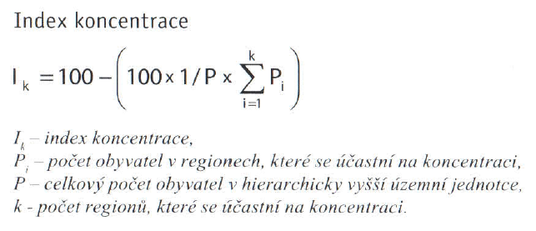
Koncentrace průmyslu
index koncentrace (I_{k})
= míra koncentrace průmyslu v porovnání s rozmístěním obyvatelstva
- udává, jaký podíl obyvatel územní jednotky žije na území, ve kterém se koncentruje polovina hodnoty velikosti průmyslu této územní jednotky
- výpočet ve třech krocích:
1) seřadí se sledované územní jednotky podle počtu zaměstnaných v daném odvětví průmyslu (či v průmyslu celkem) od regionu s nejvyšším počtem až po region s nejnižším počtem
2) vypočítá se kumulativní četnost zaměstnaných v daném odvětví průmyslu a zjistí se polovina zaměstnaných
3) zjistí se počty obyvatel regionů a kumulativní počet obyvatel těch regionů, v nichž se nachází polovina zaměstnaných v daném odvětví průmyslu
- hodnoty I_{k} se pohybují do 100
- čím má index vyšší hodnotu, tím koncentrace průmyslového odvětví v porovnání s rozmístěním obyvatelstva větší
- minimální hodnoty = disperze průmyslu

Slide 15
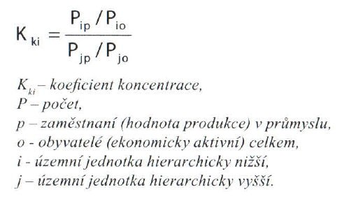
Koncentrace průmyslu
koeficient koncentrace (lokalizační kvocient) (K_{k})
= porovnání úrovně koncentrace průmyslu (resp. odvětví průmyslu) ve zvolené územní jednotce s úrovní koncentrace průmyslu v územní jednotce hierarchicky vyšší
- koeficient koncentrace se pohybuje v hodnotách okolo 1
- vyšší než 1 = nadprůměrné zastoupení (vyšší koncentrace) v regionu
- nižší než 1 = podprůměrné zastoupení (nižší koncentrace) v regionu

Slide 16
Koncentrace průmyslu
Lorenzova křivka (Lorenzův koncentrační oblouk)
- grafické vyjádření koncentrace
- vyjadřuje koncentraci průmyslu (resp. odvětví průmyslu) v dané územní jednotce porovnáním základního ukazatele v průmyslu k obecnému ukazateli
- základní ukazatel: počet zaměstnaných v průmyslu, hodnota průmyslové výroby atd.
- obecný ukazatel: počet obyvatel, rozloha územní jednotky atd.
- osa y = kumulativní hodnoty relativních podílů (y_{i}) základního ukazatele
- osa x = příslušné kumulativní hodnoty relativních podílů (x_{i}) obecného ukazatele
- nutno seřadit podle velikosti sestupně hodnoty základního ukazatele
- hodnocení podle tvaru výsledné křivky, resp. přimykání ke středové úhlopříčce
- čím více se přimyká, tím je průmysl méně koncentrovaný
- čím méně se přimyká, tím je průmysl více koncentrovaný

Slide 17
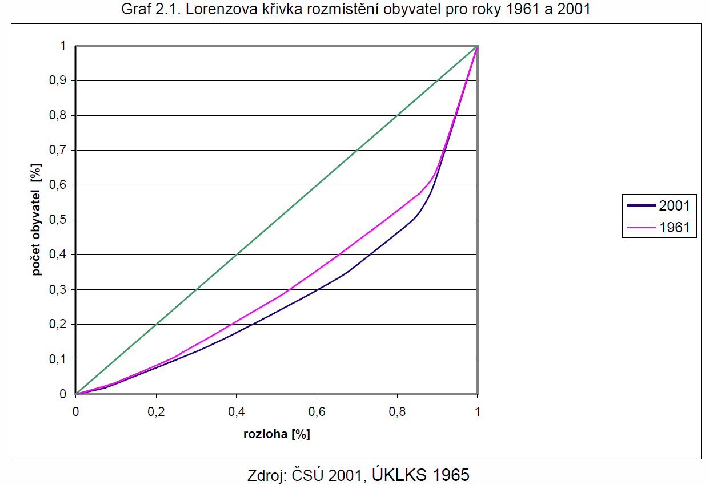
Koncentrace průmyslu
Lorenzova křivka (Lorenzův koncentrační oblouk)

Slide 18
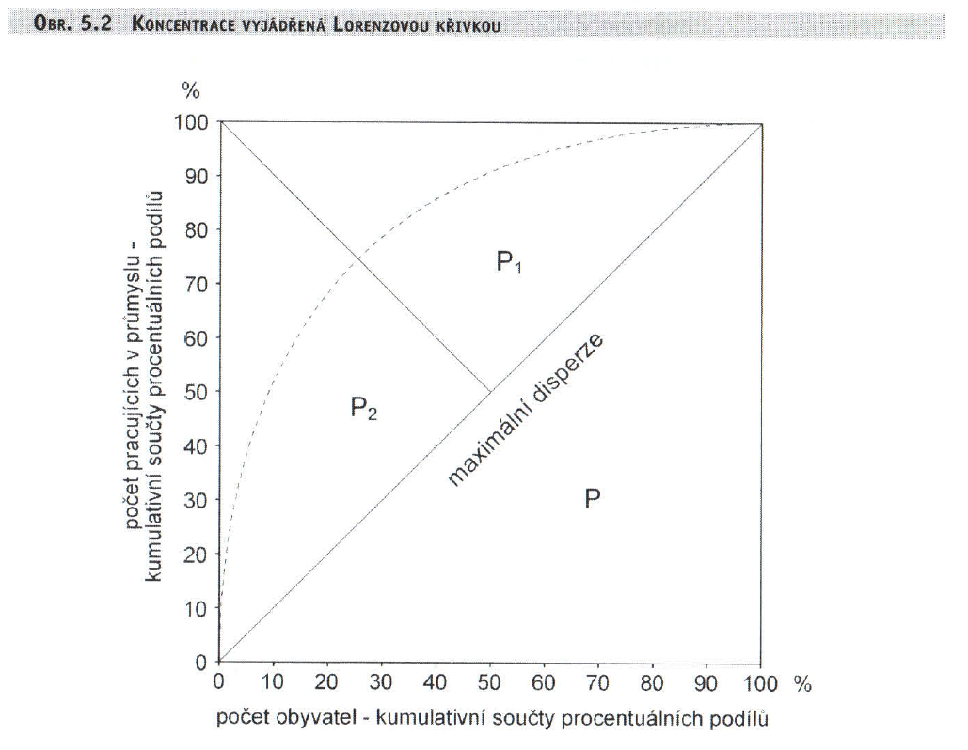
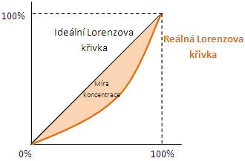
Koncentrace průmyslu
míra koncentrace – Giniho index (Gi)
= plocha mezi úhlopříčkou reprezentující minimální koncentraci průmyslu (maximální disperzi) a čárou kvantilů Lorenzovy křivky
- Gi = (P₁ + P₂) / P
- Giniho index se pohybuje od 0 do 1,
a je v přímé závislosti na stupni
koncentrace

Slide 19
Koncentrace průmyslu
areály územní koncentrace
- syntetický ukazatel, původ při hodnocení rozmístění obyvatelstva
- jako výchozí jednotka se bere obec či okres
- hledání plochy (území, prostoru), na které je soustředěno X % pracovníků v průmyslu a zároveň dosaženo hodnoty Y (např. hledá se území, kde je soustředěno 25 000 pracovníků v průmyslu při hustotě 500 pracovníků v průmyslu na 1 km²)
- začátek od jednotek s nejvyšší hustotou
- použil prof. Korčák jako areály maximálního zalidnění

Slide 20
Transformace českého hospodářství po roce 1989
24. září 2014

Slide 21

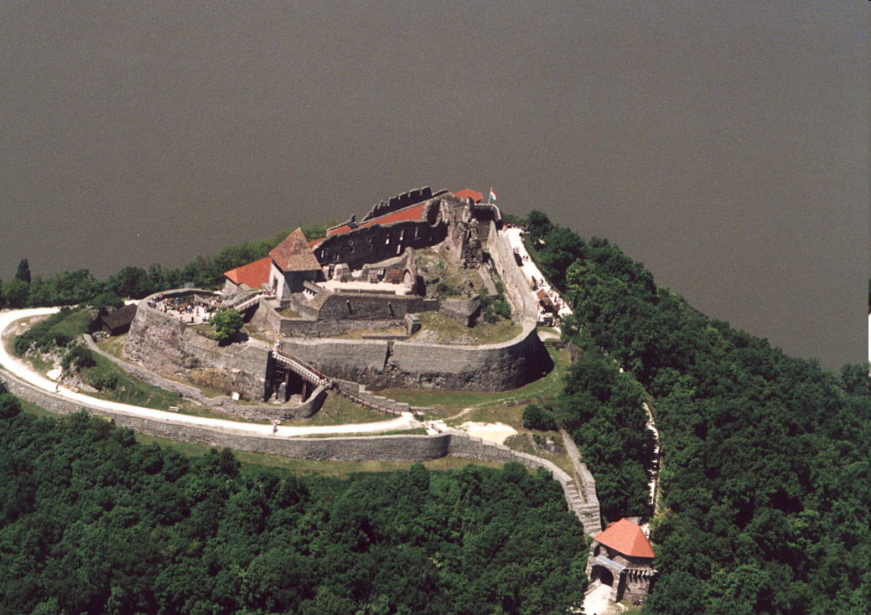
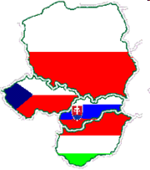
Visegrádská čtyřka
vznik 1991
- ČSFR (V. Havel), Polsko (L. Wałęsa), Maďarsko (J. Antall)
evropská integrace

Slide 22
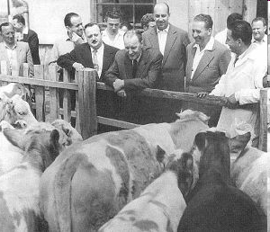
Výchozí pozice
MAĎARSKO - „gulášový socialismus“
první reformy už v 60. a 70. letech
80. léta - spolupráce se Světovou bankou a MMF
- zavedena DPH
existence soukromého sektoru
půjčky od západních bank
POLSKO
import strojů a technologií -> neúspěch, zadlužení
soukromé zemědělství a soukromí řemeslníci (vých. Polsko)

Slide 23
Výchozí pozice
ČESKOSLOVENSKO
extrémní stupeň státní kontroly
neexistence soukromého sektoru
absence malých a středních podniků
velká závislost na RVHP
zátěž - pomoc Slovensku
Přesto vstupní pozice ČSR nebyla špatná!
Tab. 1: Zaměstnanost podle sektorů národního hospodářství [%] v Československu, Maďarsku a Polsku v roce 1988
 | Primér | Sekundér | Terciér
Československo | 11,5 | 47,9 | 40,6
Maďarsko | 20,0 | 37,4 | 42,5
Polsko | 26,5 | 37,2 | 36,3
Pramen: OECD: Průmysl v České republice a Slovenské republice, 1994, 20

Slide 24
Transformace
90. léta - experimentální období
otázka řazení jednotlivých kroků
ŠOKOVÁ TERAPIE
- rychlejší forma
- upřednostňuje soukromé vlastnictví
GRADUALISTICKÁ TEORIE
- pomalejší forma, dlouhodobý proces
sledováno v zahraničí

Slide 25
Transformační recese
ve všech zemích V4
pokles HDP
pokles průmyslové výroby
snížení produktivity práce
růst nezaměstnanosti
PŘÍČINY:
- ztráta tradičních trhů
- adaptace na nové trhy
- přerušení dodavatelských řetězců
- deformovaná struktura ekonomiky

Slide 26
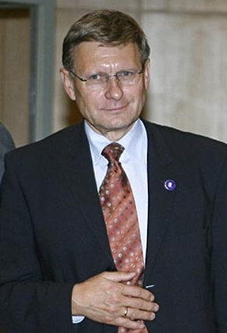
Liberalizace
socialistické země - silná regulace
1989: podíl soukromého podnikání na tvorbě HDP
- Československo 5 %
- Maďarsko 20 %
- Polsko 28 %
2002-2006: - ČR, Slovensko, Maďarsko 80 %
- Polsko 75 %
POLSKO - Balzerowiczův plán
- liberalizace cen a mezd
- omezení dotací firmám
- otevření trhu zahraničnímu zboží
- odstranění administrativních bariér

Slide 27

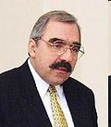
Liberalizace
ČESKOSLOVENSKO - „česká cesta“
- 1. 1. 1991 - cenová deregulace
- liberalizace zahraničního obchodu
- otevření se světu, orientace na Západ
- na Slovensku zpomalení (V. Mečiar)
Maďarsko - Bokrosův balík
- již v roce 1989 bylo 63 % cen tvořeno trhem
- ekonomické rozhodování přeneseno na podniky
- až 1995 stabilizační opatření

Slide 28
Dopady liberalizace
inflace
- Polsko 1990: 586 %
- ČR a Slovensko 1991: 57 %, resp. 51 %
- Maďarsko: max. do 35 %
umělá preference těžkého průmyslu
podniky mohly samy určovat ceny výrobků
výrazně vzrostl podíl soukromého sektoru
snížení času na založení společnosti
flexibilní pracovní trh

Slide 29
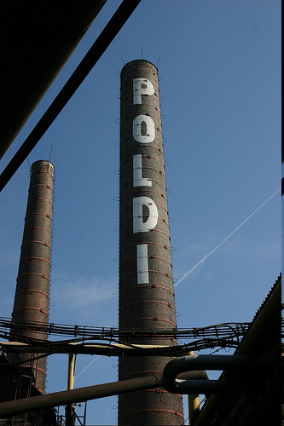
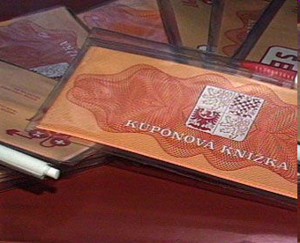
Privatizace
ČSFR mělo horší počáteční pozice než Polsko nebo Maďarsko
cíl: vytvoření struktury soukromých vlastníků
otázka: rychlost X kvalita
bankrotová legislativa
- Polsko a Maďarsko přísnější
než ČR a Slovensko
„V Polsku a Maďarsku
se taky kradlo, ale ne
tak snadno.“

Slide 30
Privatizace
MAĎARSKO
improvizace, právní nejistoty = „spontánní“ privatizace
poučení z chyb
odmítnutí kupónové privatizace
hledání strategického investora
potřeba příjmů do rozpočtu
POLSKO
značný vliv odborů - negativní
nejasnost o roli zahraničního kapitálu
zvýšení počtu privatizačních metod

Slide 31

Privatizace
restituce - 75 až 125 miliard korun
malá privatizace - 30 miliard korun
- veřejné aukce, 1991 - 1993
velká privatizace - kupony
a, I. vlna (1991-1993) - 680 miliard korun
průmysl: strojírenský, kovodělný, textilní, stavebních hmot
b, II. vlna (do 1994) - 550 miliard korun
průmysl: hutnický, energetický, chemický
investiční fondy - svěřeno až 72 % kuponů = „III. vlna“
převod státního majetku městům a obcím

Slide 32
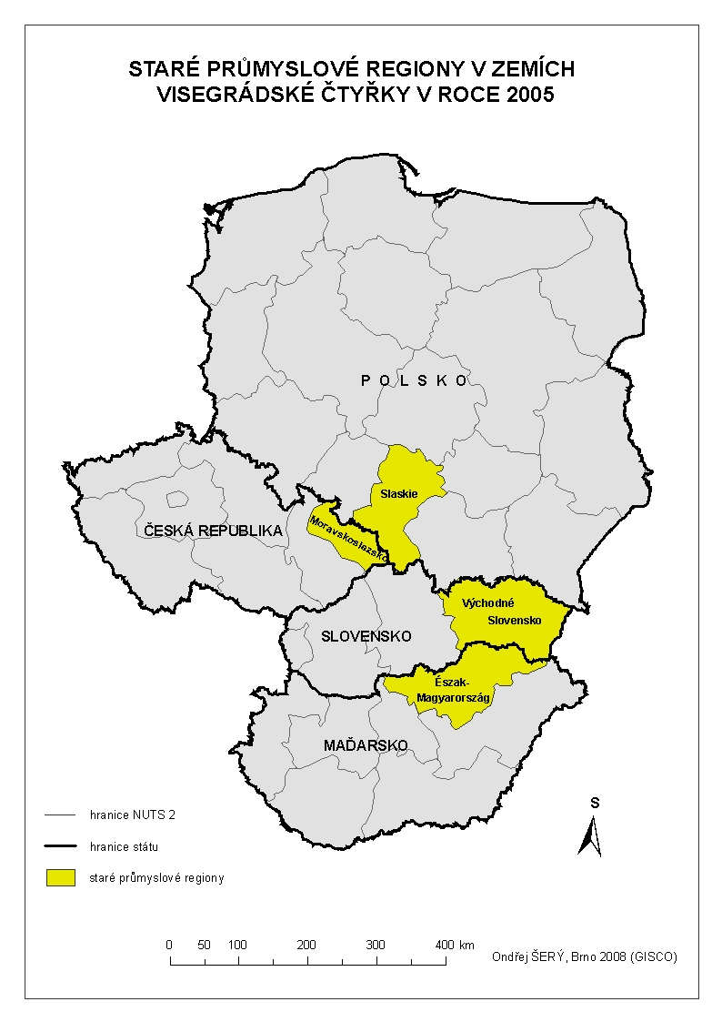
Restrukturalizace
první privatizace nebo restrukturalizace ?
problémové průmyslové regiony
- dominance jednoho odvětví
- malý podíl terciéru
- špatné ŽP
- sociálně-demografické vlastnosti
Polsko - dobře pojatá, důraz na region
Maďarsko - zahraniční investoři
ČR - rušení výrob, propouštění, snižování energetické náročnosti,
podpora malých a středních firem

Slide 33

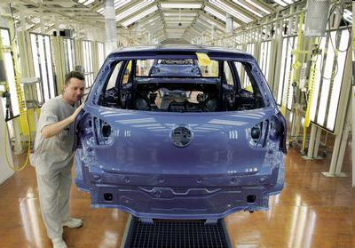
Zahraniční obchod
socialismus - obchod prostřednictvím RVHP
1988 - v ČSSR a Polsku zrušen státní monopol, v Maďarsku
až 1991
přeorientování z Východu na Západ
(pro ČSFR 1989 - 55 %, 1991 - 35 %, 1993 - 16 %)
výhoda - levná pracovní síla
výrazně narostla otevřenost

Slide 34
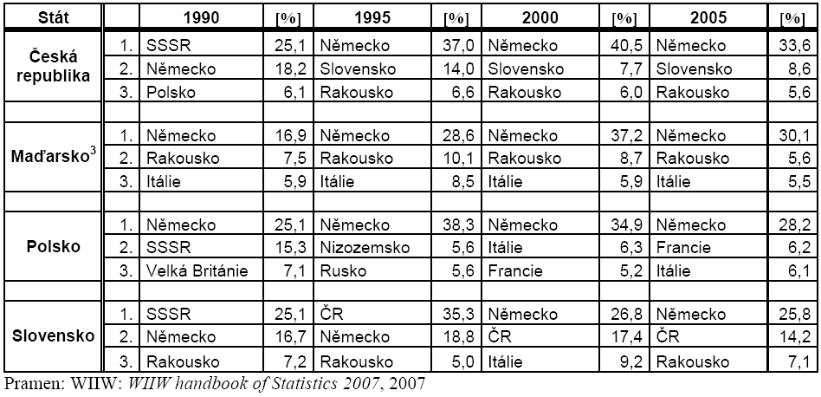
Zahraniční obchod - export

Slide 35
Zahraniční obchod - import

Slide 36
Přímé zahraniční investice
PZI přispěly k rychlejší restrukturalizaci a vyšší produktivitě
zvýhodněny regiony u hranic a metropole
- více než ²/₃ do Budapešti a Bratislavy
- více než polovina do Prahy
systém investičních pobídek
- Maďarsko: od počátku -> pozdější úspěch
- Polsko: ekonomické zóny (v nich jsou společnosti bez daní)
- ČR: až od 1998
sleva na dani, podpora při výstavbě průmyslových zón, tvorbě pracovních míst a rekvalifikaci
- Slovensko: podobný systém (zaveden v letech 1999 - 2001)

Slide 37
Přímé zahraniční investice
v 90. letech příliv PZI narůstal
1990-1997 úspěch Maďarska, později Polsko a ČR
Maďarsko a ČR dostaly nadprůměrné množství PZI
odchod investorů ?
telekomunikace
automobily
chemie (PL)
farmaceutický
průmysl (HU)

Slide 38
Hrubý domácí produkt
Pramen: OECD Factbook 2008: Economic, Environmental and Social Statistics, Real GDP growth, 2008

Slide 39
Nezaměstnanost
Pramen: OECD Factbook 2008: Economic, Environmental and Social Statistics, Unemployment rates: total, 2008

Slide 40
Zaměstnanost podle odvětví NH
Pramen: ILO: Yearly statistics, Total employment by economic activity, 2008 + UNITED NATIONS: Statistical Yearbook - 37. - 42. issue, 1992-1997

Slide 41
Pracovní migrace před 2008
pozitivní - zaplňují mezery na trhu práce
negativní - může nastat výrazný odliv pracovních sil
struktura zahraničních pracovníků
- ČR: Slováci (40 %), Ukrajinci (25 %), Vietnamci, Poláci
- Slovensko: Češi (50 %), Poláci (13 %), Ukrajinci
- Polsko: Ukrajinci, Bělorusové a Rusové (25 %), Vietnamci
- Maďarsko: Rumuni (50 %), Slováci (18 %), Ukrajinci
pracovní emigrace
- nejvíce v Polsku (9 % pracovní síly) a na Slovensku (7 %)
- cíl: VB, Irsko, Německo

